Slide 1
Návrh na akreditáciu nového študijného programu
VIZUÁLNE EFEKTY A HERNÝ DIZAJN

Slide 2
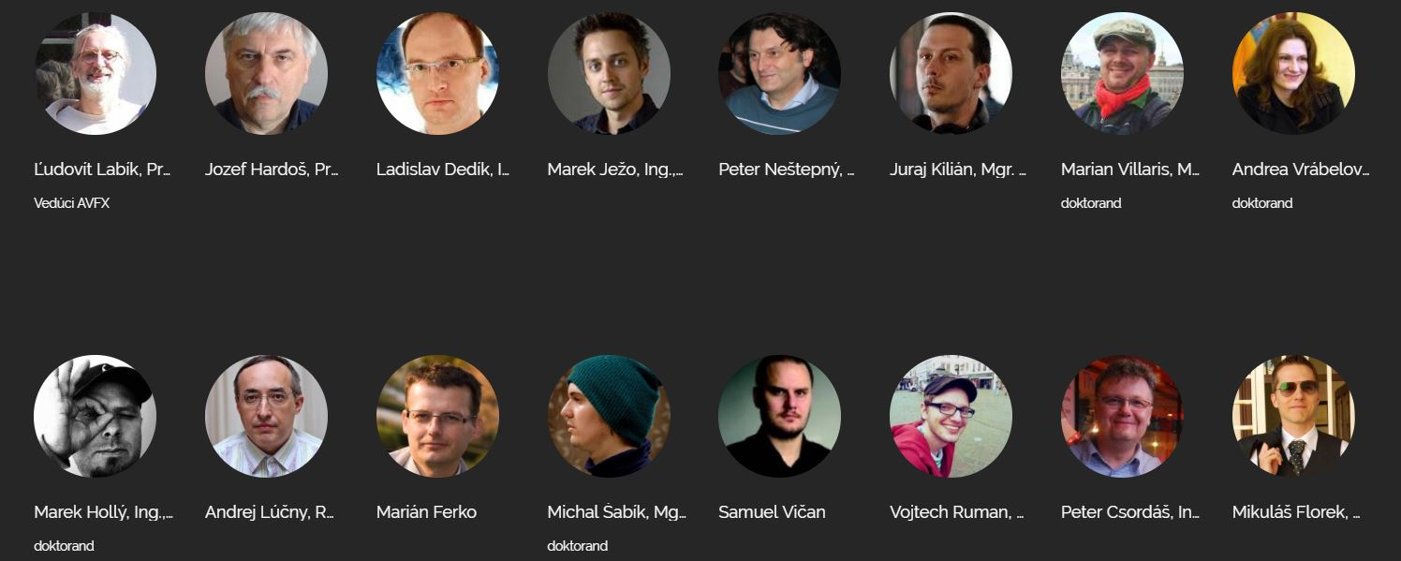
Existujúci Ateliér vizuálnych efektov FTF VŠMU, ktorý otvoril svoj 1. ročník v roku 2011 má dnes tri ročníky absolventov magisterského štúdia (9), troch súčasných doktorandských študentov a dvoch absolvovaných doktorandských študentov. V súčasnosti v Ateliéri študuje 32 študentov. Okrem pedagógov, ktorí zabezpečujú celoškolský servis, odbornú výučbu zabezpečuje 16 odborných pedagógov:

Slide 3
Z týchto 16 pedagógov je 8-9 takých pedagógov, ktorí okrem výučby vizuálnych efektov sú pripravení pre výučbu herného dizajnu. Spoločenská potreba vysokoškolsky vzdelaných odborníkov v mediálnom priestore je enormná a uplatnenie globálne širokospektrálne. Ak by v tejto chvíli Ateliér mal 100 absolventov, nepokrylo by to potreby domáceho trhu nehovoriac o tom, že pražské prostredie sa pokúša si pripútať našich študentov už po 1. roku štúdia. Momentálne jeden študent je oslovený prostredím blockbustrov v Montreali. Iný absolvent sa stal globálne uznávaným tvorcom videomappingu (Moskva, Kijev, Hirošima, Austrália), jeden nastúpil na nadväzujúce štúdium efektov v Berlíne, ďalší po absolutóriu si spoluzaložil firmu so 17 zamestnancami, vyhral súťaž Erste banky pre počítačovú hru pre mobily, predal svoju počítačovú hru do 110 krajín sveta, vytvára unikátny svetový projekt anatómie človeka vo virtuálnej realite, jeden z absolventských filmov putuje v Amerike a v Rusku po festivaloch a medzi výnimočné udalosti treba spomenúť aj na Slovensku historicky prvý diplomový projekt vo Virtuálnej realite.

Slide 4
POROVNANIE S PRAHOU. V Prahe na FAMU cca v roku 1995 vznikla katedra videoartu, ktorá napriek úspešným študentským výsledkom bola neskôr zrušená. Aj tento krok spadá do oblasti nekoncepčného vzťahu k súčasným trendom a technológiám na FAMU. To je moja kritika. Vo svojom popise FAMU Praha má nasledujúcu vetu: ...škola nabízí studium výjimečně nadaným studentům v rámci oborů Filmové, televizní a fotografické tvorby a nových médií,... Napriek tomu, že FAMU Katedra herného dizajnu získal akreditačný súhlas pre akreditáciu herného dizajnu, tak ich rozbehová stratégia, dovoľujem si povedať, je nešťastná. Kým na to prídu, stratia ďalšie 3-4 roky.

Slide 5
POROVNANIE S NÁZORMI MEDZINÁRODNÉHO WORKSHOPU STRIHAČOV, v ktorom naša škola participuje. Prevláda názor, že trendu sa nedá vyhnúť a je len otázka, ktoré prostredie sa ponúkanej šance ujme skôr. (Autor: Mgr. art. Peter Pokorný) Ja som presvedčený, že v slovenskom prostredí by to najprv mala byť FTF VŠMU a v závese aj ďalšie umelecké školy. ŠKOLY CILECT-u.

Slide 6
LONDON COLLEGE OF COMMUNICATIN - informačné video pre vstup do CILECT-u, 2018

Slide 7
FILOZÓFIA NOVÉHO BUDÚCEHO ŠTÚDIJNÉHO PROGRAMU. Vizuálne efekty sú vo svojej podstate jasné. Časť študentov sa naďalej bude orientovať alebo na podporu filmového priemyslu alebo časť na umeleckú autorskú prácu v oblasti nových médií. Herný dizajn naráža na diskusiu, či pri hernom dizajne ide o umenie. Tu chcem zdôrazniť, že ide o veľmi mladé umelecké odvetvie, ktoré má pred sebou veľkú 4 miliárd rokov trvajúcu budúcnosť (v lepšom prípade 😊). Aj keď v súčasnosti herný dizajn nesie určité znaky umeleckých stereotypov, určite sa mu nedá uprieť, že pracuje s umeleckým obrazom, ktorého pedagogickým predstaviteľom je aj Filmová fakulta a pracuje s príbehom, ktorý je signifikantným znakom našej fakulty. PREDSTAVA – PREDPOKLAD. 2D filmové zobrazovanie príbehov na plátno v súčasnosti kulminuje a aj keď 3D riešenia rozprávania príbehu prechádzajú rôznymi technickými peripetiami, rozprávanie príbehu vo veľmi podobnej podobe ako ho v súčasnosti poznáme vo virtuálnej realite je na spadnutie. Princíp príchodu lumiérovského vlaku na stanicu tu už niekoľko rokov je a vzniká otázka, čo ďalej.

Slide 8
VEDA A VÝSKUM. Univerzitné prostredie je povinné zo svojej podstaty zabezpečovať Vedu a výskum. Aký druh vedy a výskumu môže byť na FTF VŠMU pri filmovom rozprávaní vyššie ako vo vzťahu k novým technológiám a novým médiám?

Slide 9
TECHNOLÓGIA A FILM. V čase môjho zakončovania štúdia v Prahe (1980) v umeleckom celosvetovom priestore rezonoval obrovský úspech Radúza Činčeru s jeho kinoautomatom. Diváci v kine mali k dispozícii interaktívnu voľbu po zastavení príbehu vždy zvoliť spôsob, ktorým sa príbeh bude ďalej posúvať. Bolo to založené na mechanickej možnosti dvoch tlačítok. Nepochybujem o tom, že v súčasnosti sú vyvinuté technológie, ktoré umožňujú voľbu príbehu na mentálnej úrovni bez mechanického riešenia tlačítkami. To zásadné, čo herný dizajn svojou podstatou ponúka, je interaktivita. Film závidí interaktivitu divadlu, ktorú sám má len v obmedzenej miere. Interaktivita vstúpi do príbehu a pri predstave púte človeka vesmírom, kedy bude treba naplniť jeho dušu nejakým pokrmom, nové vizuálne príbehové formy založené na splitovaní príbehov budú neodškriepiteľné.

Slide 10
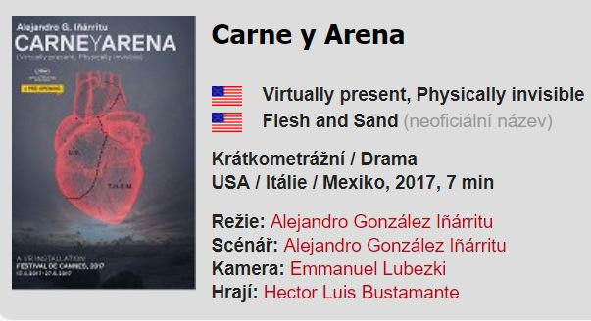
To, že nové média a virtuálna realita nám skutočne klope na dvere, nás môže presvedčiť aj tento krátky film realizovaný vo virtuálnej realite.
Krátkometrážny film, v ktorom Alejandro González Iñárritu sprostredkoval v siedmich minútach drámu založenú na skutočných udalostiach. V nej sa stierajú hranice medzi dielom a divákom, čo umožňuje realistický pohľad na útržky zo životov utečencov. Snímka bola premietaná na fiilmovom festivale v Cannes v sekcii Virtuálna realita.

Slide 11
Alejandro González Iñárritu Accepts a Special Oscar for Carne Y Arena

Slide 12
CARNE Y ARENA (Alejandro González Iñárritu, 2017)

Slide 13
PRIPRAVENOSŤ AKREDITAČNÉHO SPISU PRE ŠTÚDIUM HERNÉHO DIZAJNU. Pre potreby akreditácie je potrebný garant a dvaja docenti. Garant: prof. Ľudovít Labík Spolugarant 1: doc. Žolko alebo doc. Komorný Výber nastane po vyriešení stratégie Ateliéru kameramanskej tvorby, ktorý v tejto chvíli ma 4 možných spolugarantov. Spolugarant 2: prof. Zuzana Tatárová Toto 2. garantovacie miesto je na obdobie roka do času, kedy je predpoklad, že Ing. Ladislav Dedík, ArtD. naplní predpoklady získania akademickej hodnosti doc. v jeseni 2019.

Slide 14
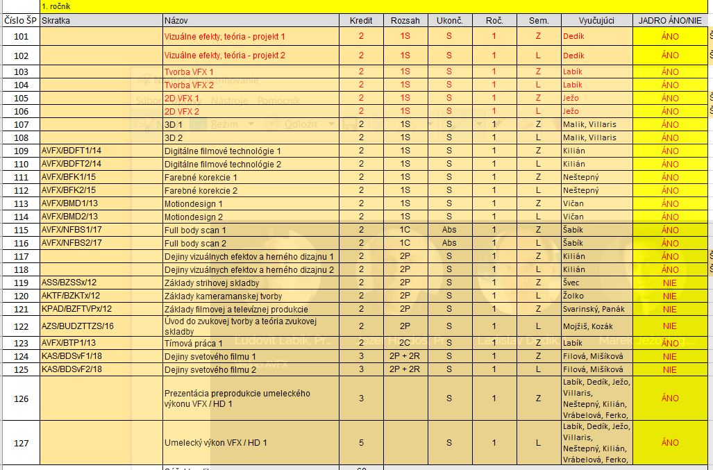
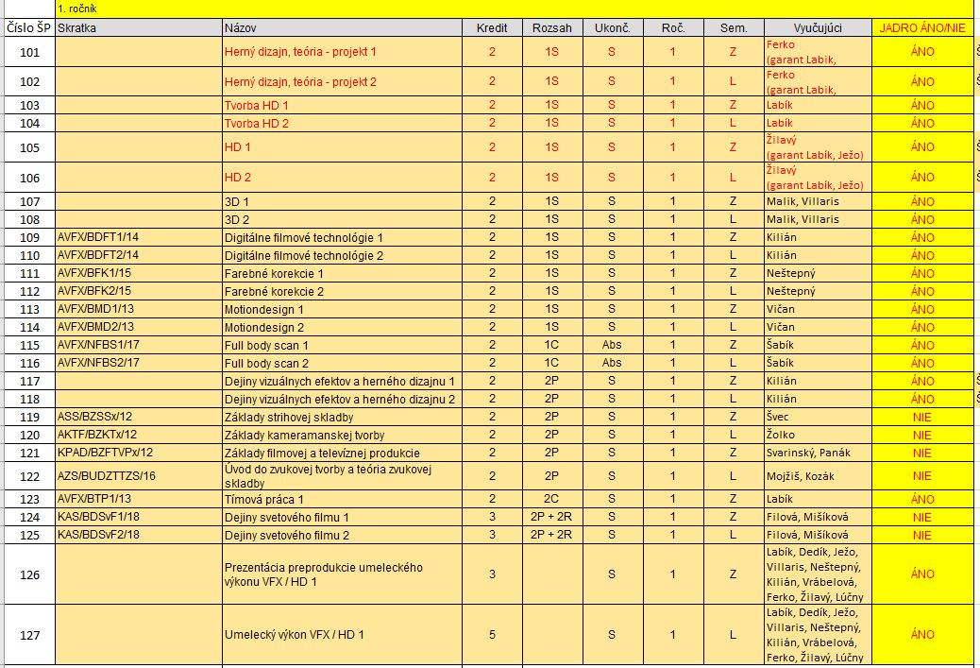
VFX
HD
1. ročník

Slide 15
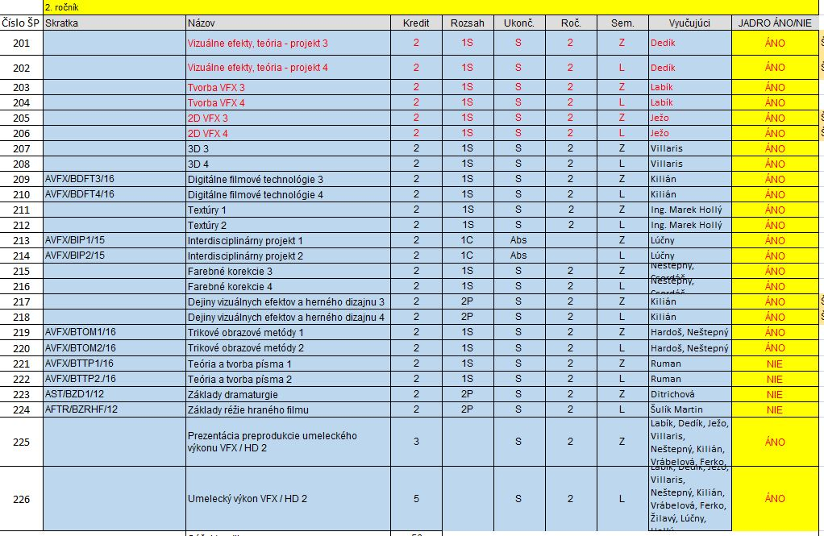
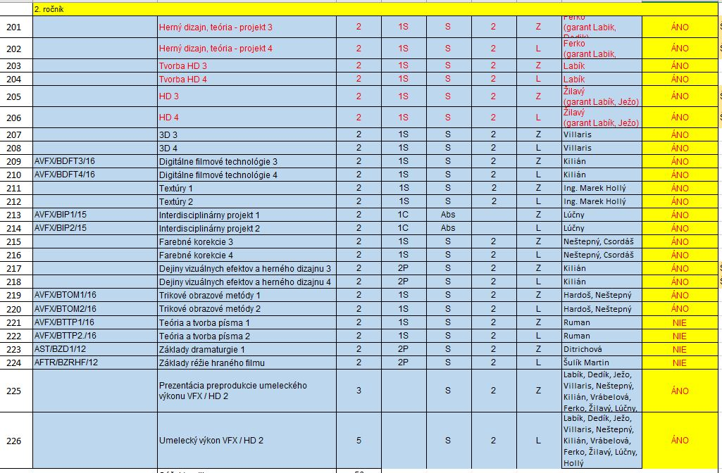
VFX
HD
2. ročník

Slide 16
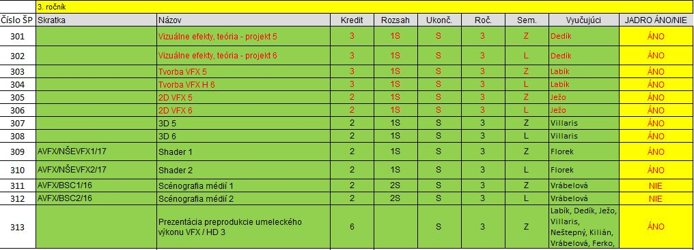
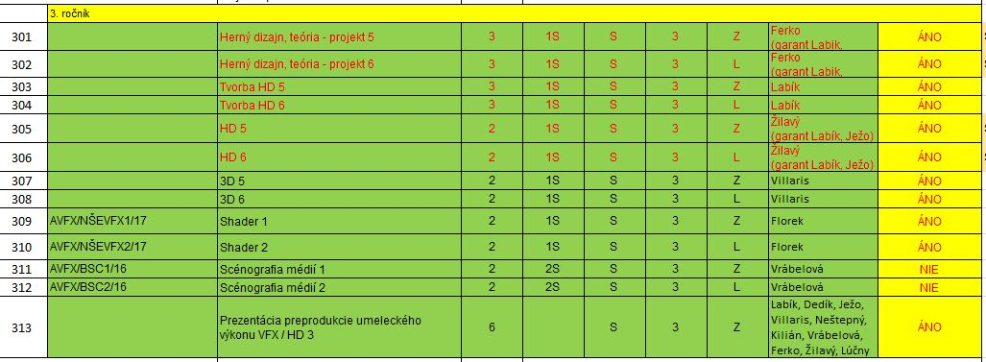
VFX
HD
3. ročník

Slide 17
Porovnanie Štátnych skúšok VFX A HD
VFX
HD

Slide 18
ĎAKUJEM ZA POZORNOSŤ

